Slide 1
蜂鸣器实验

Slide 2
本讲主要内容
1.蜂鸣器介绍
2.硬件设计
3.软件设计

Slide 3
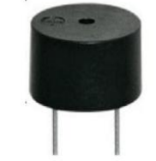
1.蜂鸣器介绍
蜂鸣器是一种一体化结构的电子讯响器，采用直流电压供电，广泛应用于计算机、 打印机、 复印机、 报警器、 电子玩具、 汽车电子设备、 电话机、 定时器等电子产品中作发声器件。蜂鸣器主要分为压电式蜂鸣器和电磁式蜂鸣器两种类型。
压电式蜂鸣器主要由多谐振荡器、 压电蜂鸣片、 阻抗匹配器及共鸣箱、 外壳等组成。 多谐振荡器由晶体管或集成电路构成， 当接通电源后（ 1.5~15V 直流工作电压），多谐振荡器起振,输出 1.5～5kHZ 的音频信号， 阻抗匹配器推动压电蜂鸣片发声。
电磁式蜂鸣器由振荡器、 电磁线圈、 磁铁、 振动膜片及外壳等组成。接通电源后，振荡器产生的音频信号电流通过电磁线圈， 使电磁线圈产生磁场， 振动膜片在电磁线圈和磁铁的相互作用下，周期性地振动发声。

Slide 4
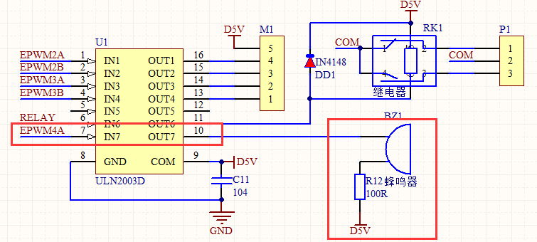
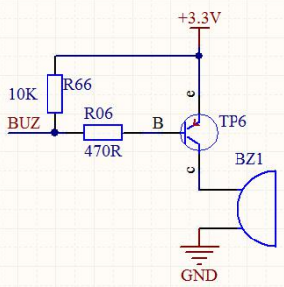
2.硬件设计

Slide 5
3.软件设计
本章所要实现的功能是：让蜂鸣器发出声音，即让 F28335 的GPIO6管脚输出一定频率的脉冲信号。即间隔一定时间翻转GPIO6输出电平状态。程序框架如下：
（1）初始化蜂鸣器控制IO口（使能对应IO外设时钟、配置IO为普通IO功能和输出模式、上拉设置等）
（2）蜂鸣器控制程序

